Slide 1
Написание программ на TCL для OrCAD Capture
2018
Александр Акулин
Notes:
Эта презентация дает некоторую вводную информацию для тех, кто хочет создавать собственные подпрограммы, или «скрипты», на языке TCL для добавления новых возможностей к схемному редактору OrCAD Capture.
Презентация не является всеобъемлющим учебником по программированию, а скорее дает базовую информацию, с которой можно начинать дальнейшее изучение темы.

Slide 2
Полезные контакты и ссылки по TCL
orcad_scripting@cadence.com
  Можно задавать вопросы по программированию на TCL
OrCAD_Capture_TclTk_Extensions.pdf
  Описание базы данных Capture и доступных функций TCL
capinfomodel.pdf
  Информационная модель Capture
orctclsample.pdf
  Примеры программ на TCL для Capture и пояснения к ним
Tclintro.pdf
  Основы языка TCL
tkbook.pdf
  Практическое программирование на TCL
Manual tcl8.4.19.pdf
  Полное описание языка TCL версии 8.4.19
Notes:
Данная презентация нацелена на то, чтобы дать ссылку на источники информации по написанию программ на языке TCL для САПР OrCAD Capture, а также выделить основные приемы и принципы работы с объектами базы данных Capture.
Более подробную информацию надо брать в файле OrCAD_Capture_TclTk_Extensions.pdf и других источниках.
Презентация не предназначена для ознакомления с синтаксисом и правилами языка TCL.

Slide 3
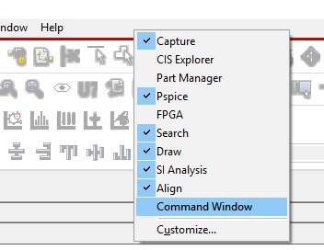
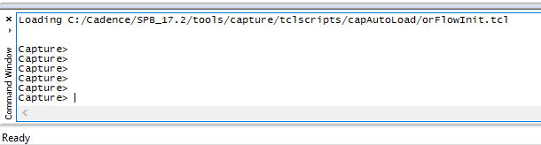
Как включить доступ к TCL в командной строке
Правой кнопкой мыши щелкнуть на меню,
выбрать Command Window, должно появиться окно:
Результат внизу:
Notes:
Для того, чтобы загружать и запускать свои скрипты TCL в схемный редактор Capture, вам надо включить окно команд. В этом окне вы можете выполнять отдельные команды TCL, проверяя их действие на практике, а также загружать и запускать подпрограммы TCL.

Slide 4
Что предоставляет TCL программисту
Стандартный набор команд и функций языка TCL
Команды для работы с базой данных Capture
Команды пользовательских действий в окне Capture
Интеграция с внешними приложениями, MFC, JSON
Capture TCL Communication Server-Client
Возможность реакции на события
Контекстное меню для обработки выделенных объектов
Notes:
С помощью функционала TCL, встроенного в Capture, вы можете загружать и запускать подпрограммы, написанные на языке TCL. Поддерживается типовой набор команд и функций стандарта TCL 8.4.19. Для работы с базой данных Capture и с графикой в открытых окнах Capture имеется специальный набор функций, классов и методов, который, к сожалению, описан в имеющейся литературе довольно слабо, но мы попробуем пояснить, как получить необходимую для программирования информацию из скудных источников.
Есть также возможность интеграции с внешними приложениями, MFC, JSON, а также есть такой функционал, как клиент-сервер TCL.

Slide 5
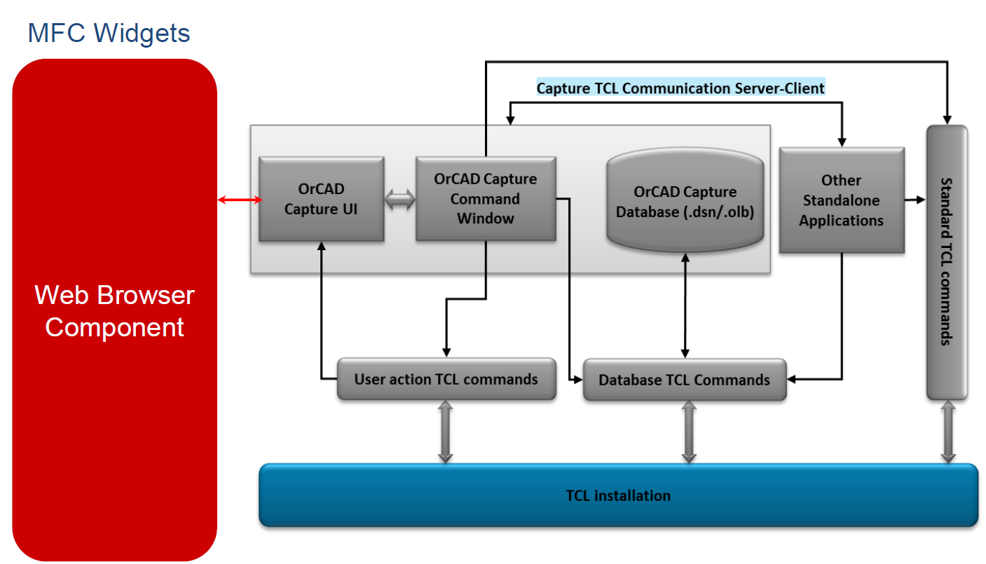
Интеграция TCL в САПР Capture
Notes:
Принципы интеграции ядра TCL в САПР OrCAD Capture показаны на рисунке. В центре - команды «пользовательских действий» TCL и команды TCL «доступа к базе данных», они взаимодействуют с GUI Capture и с командным окном Capture. Возможно также существование отдельных приложений (справа), которые могут быть написаны на TCL и могут работать с базой данных через клиент-сервер.
В Capture можно подключать так называемые WEB-приложения, прямо в рабочем окне открывать веб-страницы в формате HTML и с веб-скриптами. Суть в том, что при этом можно пользоваться скриптами TCL, чтобы на эту как бы "веб-страницу" в нужные поля выводить информацию из Capture, или графику, например, с помощью библиотек MFC (Microsoft Foundation Class) или JSON.

Slide 6
Что можно делать с помощью TCL
Получить настройки путей к файлам Cadence
Работать с файлами ini
Работать с библиотеками OLB или проектами DSN
Корректировать страницу схемы
Искать и модифицировать свойства объектов
Создавать проекты, объекты в них, удалять и изменять
Notes:
С помощью TCL вы можете получить довольно широкий доступ к управлению Capture, например, узнать настройки путей к файлам, работать с ini файлами, которые задают настройки Capture, работать с библиотеками и проектами Capture, меняя их, работать со страницами открытой схемы, искать или модифицировать свойства объектов на странице. Также вы можете создавать проекты, создавать в них произвольные объекты, менять, удалять их, или выводить информацию о них.

Slide 7
Какова структура данных проекта
Подробнее в OrCAD_Capture_TclTk_Extensions.pdf
  База проекта DSN содержит объекты схемы, каждый объект является членом того или иного класса Dbo*.
  Модель базы определяет иерархию объектов и классов.
  Главный объект в иерархии всегда – текущая сессия:
  Класс DboSession для объекта Session. Каждый объект Session может содержать объекты Design класса DboDesign, которые могут содержать объекты Schematic класса DboSchematic. Объекты Schematic содержат объекты Page класса DboPage.
  Также Session может содержать объекты Library (класс DboLib), а те – один или несколько Package (DboPackage), которые в свою очередь содержат один или несколько объектов Cell (DboCell). Cell содержит один или несколько объектов Part (DboPart).
  Чтобы написать корректную программу, надо знать модель базы, то есть иерархию объектов и классов (см. след.страницу).
Notes:
Чтобы работать с проектом, вы должны понимать, как устроена его структура. Проект имеет определенную иерархию, объекты как бы «вложены» в объекты более старшего уровня. Каждый объект принадлежит определенному классу, классы могут быть порождены из других, «более старших», классов, и наследовать те методы, которые им доступны.
База проекта DSN содержит объекты схемы, каждый объект является членом того или иного класса Dbo*.
Модель базы определяет иерархию объектов и классов.
Главный объект в иерархии всегда – текущая сессия:
Класс DboSession характеризует поведение объекта Session. Каждый объект Session может содержать объекты Design класса DboDesign, которые могут содержать объекты Schematic класса DboSchematic. Объекты Schematic содержат объекты Page класса DboPage. И так далее, вглубь до самого последнего объекта.
Чтобы написать корректную программу, надо знать модель базы, то есть иерархию объектов и классов.

Slide 8
Иерархия объектов проекта
Notes:
Структура данных проекта приведена в файле OrCAD_Capture_TclTk_Extensions.pdf и выглядит примерно так.
Слева – тип объекта, справа – класс, к которому принадлежит объект.
Проект с точки зрения программы TCL находится внутри самого главного объекта – текущей сессии Session.
Каждый проект состоит из одной или нескольких схем, каждая схема содержит одну или несколько страниц, на странице могут быть расположены те или иные объекты. Объект Part может содержать объекты Pin. Объект «Hierarchical part» тоже может содержать объекты Pin.
Объект Wire может содержать объекты Alias (имя цепи).
Отметим, что в этой иерархии не представлена графика компонента и графика пина, потому что эти данные берутся из библиотеки, используются как «шаблон» без возможности их изменения средствами схемного редактора. Менять их можно только в библиотеке.

Slide 9
Иерархия объектов библиотеки
Notes:
Библиотека также имеет определенную иерархию, и тут, как вы видите, отображаются графические примитивы, а также логика построения компонента – структура Package – Device – Cell – Part, и далее внутри Part – его пины и другая графика.
Рассмотрение иерархии Package выходит за рамки данной презентации, но вкратце поясним, что для гомогенных и гетерогенных компонентов используется немного разная система именования секций и присвоения графических образов секций.
Package отвечает за компонент в целом, его имя, количество пинов, ссылку на футпринт. Он содержит один или несколько объектов Device – логических секций. В каждом Device содержится один или несколько логических пинов – то есть номер пина и порядковое положение пина.
Также Device содержит объект Cell – физическое представление секции. В Cell может содержаться один или два Part (первый – Normal view, второй – Convert view, то есть изображение под углом 0 градусов и 90 градусов, т.к. в Capture можно их сделать разными).
Part содержит графику секции, в том числе физические пины - Pin.

Slide 10
Классы базы данных Capture
Каждый класс имеет имя Dbo* и функции (методы):
  Get* – получить атрибуты
  Set* – изменить атрибуты
Каждый объект Dbo* имеет служебные свойства:
  DboUserProp – пользовательские свойства
  DboDisplayProp – свойства отображения на экране
Вызов метода для класса можно делать 2 способами:
  Класс_Команда $object <parameters>
  Пример: DboLib_GetName $lLib $lName
  $object Команда <parameters>
  Пример: $lLib GetName $lName
Notes:
Методы и классы. Это как подпрограмма, функция, но ориентированная на работу только с определенным типом объектов. Кроме того, некоторые объекты могут быть «производными» от более обобщенных объектов, например, «линия» как производная от объекта «графический примитив». В этом случае объект типа «линия» может наследовать функции, которые доступны объекту типа «графический примитив». В такой ситуации тип «линия» - это класс, функции работы с линиями – называются методы.
Примечание: Знак доллара $ в языке TCL может использоваться для подстановки значений переменных при вызове функций. В противном случае функция воспримет имя переменной как текст и будет использовать этот текст как «текстовое значение» – так устроен этот язык.

Slide 11
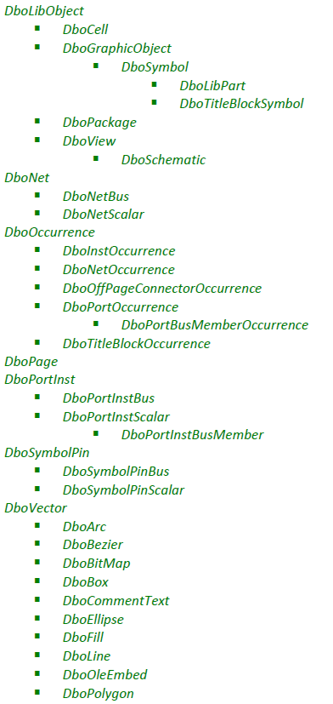
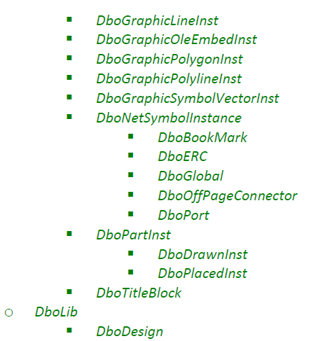
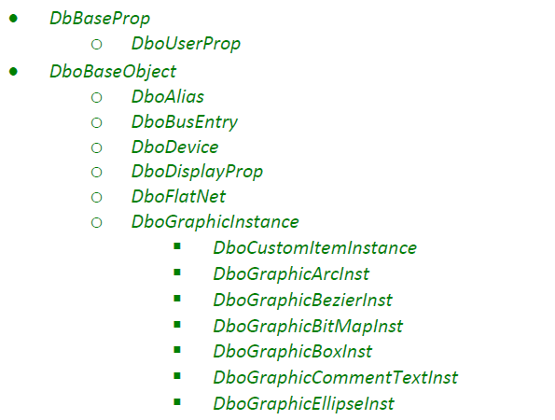
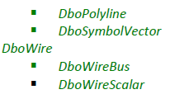
Иерархия классов Capture
Notes:
Иерархия классов (рисунок взят из документации) – это ключ к пониманию того, какой класс порожден из какого более «старшего» класса, а значит, он наследует те методы, которые были присущи этому старшему классу, и он добавляет к ним новые методы, присущие только этому классу.
Если вы хотите узнать, какие методы доступны только для определенного класса, например, DboLib, вы можете вызвать команду “info commands DboLib_*” . Это покажет только те методы, которые доступны напрямую именно для данного класса, но не покажет методы, которые переданы ему по наследству от более «старшего» класса.

Slide 12
Функции работы с классами (Методы)
Найти доступные команды TCL в Capture можно так:
  info commands *<command substring>*
  Например: info commands *_Get*
  info commands *DboPage*
Если ввести в ком.строку функцию с неверными параметрами, то система укажет ожидаемые параметры.
  Например, на ввод DboLib_GetName система ответит:
  Wrong number of arguments :DboLib_GetName self name argument 1
  Где ожидаемые параметры:
  self – объект, то есть библиотека в данном случае
  name – переменная, в которую возвращается имя библиотеки
  argument 1 – игнорируем эти слова
Таким образом можно получить информацию об использовании и аргументах тех или иных функций
Notes:
Так как информация по функциям и классам в Capture в документации довольно скудная, приходится искать ее самостоятельно. Для этой цели можно использовать вот такие возможности интерпретатора – команду info с использованием звездочки для поиска доступных команд (то есть классов и методов работы с ними).
К сожалению, не очень понятно, как искать имена доступных констант, а также какие константы в каких случаях и для каких объектов можно применять. Некоторые константы можно посмотреть в прилагаемых примерах скриптов, или в PDF-файлах с описаниями.
Но о некоторых приходится догадываться, или получать их методом проб и ошибок.

Slide 13
Объекты - Контейнеры и Итераторы
Все объекты Capture агрегируются в контейнеры
  Объекты-Контейнеры содержат другие объекты
  Итераторы используются для доступа к этим объектам.
  Каждый объект «знает», в каком контейнере он находится.
Два первичных вида контейнеров – Library и Design
Доступ к ним осуществляется только через Session
  Сессию можно создать функцией DboTclHelper_sCreateSession
Notes:
Все объекты Capture агрегируются в контейнеры, то есть в объекты более высокого уровня в иерархии проекта. Например – пины внутри компонента.
Объекты-Контейнеры содержат другие объекты
Итераторы используются для доступа к этим объектам внутри контейнера.
Каждый объект «знает», в каком контейнере он находится.
Два первичных вида контейнеров – Library и Design.
Доступ к ним осуществляется только через главный объект – текущую открытую сессию Session.
В представленном на слайде описании функции GetDesignAndSchematic, взятом из документации, показано, что эта функция является методом для класса DboSession, и по имени дизайна позволяет открыть этот дизайн как объект для дальнейших манипуляций.
Последовательность действий программиста следующая (это можно найти в примерах):
Создать новую сессию функцией DboTclHelper_sCreateSession, и затем в ней можно открыть нужный дизайн с диска, указав путь к нему и имя файла с расширением DSN.
Другая функция, GetOpenDesign, в документации не описана. Как узнать, что она делает? Можно послать вопрос на электронную почту, указанную в начале данной презентации - orcad_scripting@cadence.com

Slide 14
Иерархия классов и объектов
“contains” – иерархия объектов, IsA – иерархия классов
Библиотека содержит компоненты, которые потом используются как шаблоны для установки на схему
Также в ней есть различные символы, порты, пины и др.
Notes:
На этом слайде показана иерархия контейнеров и объектов, а также иерархия классов в Capture. Информацию об объектах-примитивах содержит в себе контейнер-библиотека Library (наверху), а логическую информацию об электрической схеме соединений содержит в себе контейнер-проект Design (внизу).
Линии с надписью “contains” показывают иерархию объектов, а пунктир IsA – иерархию классов. Например, Part (в центре) – это объект класса Symbol, который в свою очередь порожден из класса GraphicObject. При этом Part содержится в контейнере Library, и при этом на Part ссылается контейнер Cell.
Линии с надписью “identifies” показывают, что данный объект содержит идентификатор другого объекта, а “references” – что данный объект содержит ссылку на другой объект, то есть связан с ним.

Slide 15
Конвертация строк и чисел
Почти все команды работы с БД работают со строками как с параметром типа “Cstring”. Для конвертации из строк TCL и обратно используются функции *Helper*:
  set lName [DboTclHelper_sMakeCString]
  $lLib GetName $lName # получить строку «имя» из БД
Для конвертации в строку текста TCL из строки БД:
  set Name [DboTclHelper_sGetConstCharPtr $lName]
  puts $Name
Другие команды конвертации можно посмтреть так:
  info commands DboTclHelper_sMake*
  info commands DboTclHelper_sGet*
Notes:
При работе с базой данных Capture нельзя применять обычные типы переменных TCL. Приходится конвертировать их к тому типу данных, который имеют эти ячейки в базе. Например – строки в виде указателей на строку текста TCL, ConstCharPtr, с которыми имеет дело язык TCL в обычных вычислениях, надо конвертировать в тип CString, с которым имеет дело база данных.
Для этой цели служит набор функций DboTclHelper. В примере 1 показано, как подготовить переменную, которая может принять данные из базы в формате CString – мы вызываем функцию DboTclHelper_sMakeCString (чтобы получить результат, возвращаемый функцией, мы заключаем ее имя и параметры в квадратные скобки). Результатом этой функции без параметров является пустая строка формата CString, ссылку на которую мы и помещаем в переменную lName. Затем вызывается метод GetName для библиотеки lLib, и результат работы этого метода, а именно – имя библиотеки – записывается в подготовленную нами строку lName.
Если мы после этого хотим получить данную строку в формате обычной текстовой строки TCL, например, для распечатки на экране, или для обработки текстовыми функциями TCL, мы должны перед этим сконвертировать ее с помощью функции DboTclHelper_sGetConstCharPtr (пример 2).
Список и параметры других команд конвертации туда и обратно можно получить так:
info commands DboTclHelper_sMake*
info commands DboTclHelper_sGet*
Подробное описание и примеры есть в документации.

Slide 16
Типовые операции с БД
Получить текущую открытую сессию Session
  set lSession $::DboSession_s_pDboSession
  DboSession -this $lSession
Создать новую сессию
  set lSession [DboTclHelper_sCreateSession]
Открыть или создать дизайн в текущей сессии
  set lStatus [DboState]
  set pDesignPath d:/spb163/tools/capture/samples/fulladd.dsn
  set lDesignPath [DboTclHelper_sMakeCString $pDesignPath]
  set lDesign [$lSession GetDesignAndSchematics $lDesignPath $lStatus]
Notes:
Последовательность действий для работы с объектами дизайна можно получить из PDF-описания. На этих слайдах приведен синтаксис и последовательность основных операций, а более подробную информацию можно получить из описаний и примеров.
Начать работу вашего скрипта надо с получения главного объекта – текущей открытой сессии (пример 1). Либо надо создать новую сессию, если скрипт работает «с нуля» (пример 2). Затем надо открыть или создать объект-дизайн в этой сессии (пример 3).
Тут мы назначаем имя и путь к файлу дизайна в переменную pDesignPath, создаем строку типа CString и вызываем метод GetDesignAndSchematics для текущей сессии. В итоге в переменной lDesign мы получили объект-контейнер – текущий дизайн.
Не будем пояснять, почему имя переменной, в которой хранится текущая сессия, именно $::DboSession_s_pDboSession, и почему надо выполнить команду «DboSession –this» – таков синтаксис, и это просто надо взять на вооружение и слепо использовать.

Slide 17
Обработать все открытые дизайны в сессии
set lDesignsIter [$lSession NewDesignsIter $lStatus]
# получить первый дизайн
set lDesign [$lDesignsIter NextDesign $lStatus]
set lNullObj NULL
while { $lDesign!= $lNullObj} {
# тут выполнить необходимую работу с дизайном $lDesign …
# перейти к следующему дизайну
set lDesign [$lDesignsIter NextDesign $lStatus]
}
delete_DboSessionDesignsIter $lDesignsIter
Notes:
Вы можете обработать все уже открытые дизайны в текущей сессии. Для этого создается итератор с помощью метода NewDesignsIter, ссылка на итератор помещается в переменную lDesignsIter, и с помощью итератора мы проходим в цикле от первого до последнего открытого дизайна, выполняя необходимую работу над каждым из них. Метод NextDesign позволяет нам перевести итератор на следующий дизайн в контейнере.
Если переменная, полученная после применения этого метода, содержит не ссылку на объект «дизайн», а содержит NULL – значит, больше открытых дизайнов нет, и мы заканчиваем цикл. После завершения цикла надо обязательно удалить итератор, на который указывает переменная lDesignsIter, чтобы освободить память, которую он занимал. В противном случае при многократных циклических вызовах нашей функции могут возникнуть проблемы с засорением памяти компьютера.

Slide 18
Типовые операции с БД
Получить схему дизайна с именем SCHEMATIC1
set pSchematicName SCHEMATIC1
set lSchematicName [DboTclHelper_sMakeCString $pSchematicName]
set lSchematic [$lDesign GetSchematic $lSchematicName $lStatus]
Обработать все схемы дизайна («виды»)
set lSchematicIter [$lDesign NewViewsIter $lStatus $::IterDefs_SCHEMATICS]
# получить первый «вид» схемы дизайна
set lView [$lSchematicIter NextView $lStatus]
set lNullObj NULL
while { $lView != $lNullObj} {
# динамически перейти от класса «вида» DboView к классу «схемы» DboSchematic
set lSchematic [DboViewToDboSchematic $lView]
# тут выполнить необходимую работу со схемой $lSchematic …
# взять следующий «вид» схемы дизайна
set lView [$lSchematicIter NextView $lStatus]
}
delete_DboLibViewsIter $lSchematicIter
Notes:
В последующих примерах показано, как получить ссылку на объект-схему, имея ссылку на объект-дизайн, и, например, зная имя схемы - “SCHEMATIC1” (пример 1).
Пример 2 показывает, как можно обработать все схемы в дизайне – мы создаем итератор, и затем проходим все содержащиеся в дизайне схемы с помощью итератора. Как было показано на слайде «Иерархия классов и объектов Library» ранее, схема является объектом класса «View», а дизайн – объектом класса «Library», поэтому мы делаем итератор по объектам класса View, а при получении конкретного объекта переходим от класса View к классу Schematic с помощью функции преобразования классов - DboViewToDboSchematic.

Slide 19
Типовые операции с БД
Получить страницу схемы с именем PAGE1
set pPageName PAGE1
set lPageName [DboTclHelper_sMakeCString $pPageName]
set lPage [$lSchematic GetPage $lPageName $lStatus]
Обработать все страницы схемы
set lPagesIter [$lSchematic NewPagesIter $lStatus]
# взять первую страницу
set lPage [$lPagesIter NextPage $lStatus]
set lNullObj NULL
while {$lPage!=$lNullObj} {
# тут обработать страницу…
# взять следующую страницу
set lPage [$lPagesIter NextPage $lStatus]
}
delete_DboSchematicPagesIter $lPagesIter
Notes:
По аналогии с обработкой всех схем проекта, мы можем обработать все страницы выбранной схемы (пример 2), либо взять и обработать только страницу с указанным именем, например, «PAGE1» (пример 1).

Slide 20
Типовые операции с БД
Обработать все компоненты (part instance) страницы
set lPartInstsIter [$lPage NewPartInstsIter $lStatus]
# взять первый компонент
set lInst [$lPartInstsIter NextPartInst $lStatus]
while {$lInst!=$lNullObj} {
# динамически погрузиться из класса DboPartInst в класс DboPlacedInst
set lPlacedInst [DboPartInstToDboPlacedInst $lInst]
if {$lPlacedInst != $lNullObj} {
# обработать найденный объект $lPlacedInst ….
}
# получить следующий компонент
set lInst [$lPartInstsIter NextPartInst $lStatus]
}
delete_DboPagePartInstsIter $lPartInstsIter
Notes:
Для некоторых классов объектов, таких как символ типа Part на странице схемы – мы должны выполнить проход по всем объектам «базового» класса, в данном случае PartInst, но обработку делать только для тех символов, которые принадлежат к нужному нам классу, например, в данном случае класс PlacedInst. Для этого мы делаем переход от более старшего класса PartInst к более младшему PlacedInst, с помощью функции DboPartInstToDboPlacedInst, и в случае, если полученный объект не NULL, обрабатываем его, а в случае, если NULL – переходим к следующему объекту.

Slide 21
Типовые операции с БД
Обработать все иерархические компоненты страницы
set lPartInstsIter [$lPage NewPartInstsIter $lStatus]
# взять первый компонент
set lInst [$lPartInstsIter NextPartInst $lStatus]
while {$lInst!=$lNullObj} {
# динамически перейти от DboPartInst к классу DboDrawnInst
set lDrawnInst [DboPartInstToDboDrawnInst $lInst]
if {$lDrawnInst != $lNullObj} {
# сделать всю обработку с объектом $lDrawnInst …
}
# взять следующий компонент
set lInst [$lPartInstsIter NextPartInst $lStatus]
}
delete_DboPagePartInstsIter $lPartInstsIter
Notes:
Как можно увидеть из иерархии классов, показанной ранее,
класс DboPartInst порождает два класса - DboDrawnInst и DboPlacedInst .
По аналогии с предыдущим слайдом, вот так мы можем обработать, например, только объекты класса DboDrawnInst (иерархические компоненты), взяв их из общего контейнера Page, который содержит «вперемешку» все объекты классов, порожденных от базового класса DboPartInst.

Slide 22
Типовые операции с БД
Обработать все провода страницы
set lWiresIter [$lPage NewWiresIter $lStatus]
# взять первый провод
set lWire [$lWiresIter NextWire $lStatus]
set lNullObj NULL
while {$lWire != $lNullObj} {
set lObjectType [$lWire GetObjectType]
if {$lObjectType == $::DboBaseObject_WIRE_SCALAR} {
# обработать обычный провод $lWire …
} elseif {$lObjectType == $::DboBaseObject_WIRE_BUS} {
# обработать провод-шину $lWire
}
# взять следующий провод
set lWire [$lWiresIter NextWire $lStatus]
}
delete_DboPageWiresIter $lWiresIter
Notes:
При обработке проводов, которые содержатся на схеме, мы работаем с объектами более верхнего уровня - класса DboWire, но фактически они делятся на два класса – обычные провода DboWireScalar и шины DboWireBus. Проверить, какой именно тип провода мы в данный момент обрабатываем, можно с помощью метода GetObjectType, сравнив полученный «тип» объекта с глобальной константой $::DboBaseObject_WIRE_SCALAR или $::DboBaseObject_WIRE_BUS. Обработка проводов и шин может быть разной, т.к. по сути своей это «логически» немного разные объекты, хотя и схожие по графическому виду.
Заметим, что двойное двоеточие в синтаксисе TCL – признак глобальной, то есть «внешней» переменной, по отношению к текущему скрипту TCL, а $ - в данном случае признак получения содержимого этой переменной – в данном случае это константа, некое число, однозначно идентифицирующее тип объекта.

Slide 23
Обработать всю графику страницы
set lCommentsIter [$lPage NewCommentGraphicsIter $lStatus]
# взять первый графический объект страницы
set lGraphic [$lCommentsIter NextCommentGraphic $lStatus]
while {$lGraphic!=$lNullObj} {
set lType [$lGraphic GetObjectType]
if {$lType == $::DboBaseObject_GRAPHIC_BOX_INST} {
set lBoxInst [DboGraphicInstanceToDboGraphicBoxInst $lGraphic]
# обработать объект бокс $lBoxInst …
} elseif {$lType == $::DboBaseObject_GRAPHIC_LINE_INST} {
set lLineInst [DboGraphicInstanceToDboGraphicLineInst $lGraphic]
# обработать объект линию $lLineInst …
} elseif {$lType == $::DboBaseObject_GRAPHIC_ELLIPSE_INST} {
# и так далее - обработать объект класса эллипс и др. классов …
}
# взять следующий графический объект
set lGraphic [$lCommentsIter NextCommentGraphic $lStatus]
}
delete_DboPageCommentGraphicsIter $lCommentsIter
Notes:
По аналогии с предыдущим слайдом, вы можете в едином цикле обработать все графические объекты на выбранной странице, кроме «логических», с помощью итератора NewCommentGraphicsIter. С помощью метода GetObjectType вы получаете тип текущего объекта, сравниваете его с константой, например, DboBaseObject_GRAPHIC_BOX_INST для графического прямоугольника, и в случае совпадения – делаете требуемую обработку.
Для того, чтобы получить доступ к набору методов для данного класса, вы выполняете переход от родительского класса к дочернему с помощью функции DboGraphicInstanceToDboGraphicBoxInst .

Slide 24
Обработать все пины компонента
set lIter [$lInst NewPinsIter $lStatus]
set lNullObj NULL
# взять первый пин компонента
set lPin [$lIter NextPin $lStatus]
while {$lPin !=$lNullObj } {
# обработать $lPin …
# взять следующий пин
set lPin [$lIter NextPin $lStatus]
}
delete_DboPartInstPinsIter $lIter
Notes:
Имея объект класса DboPartInst, то есть компонент, вы можете обработать все пины этого компонента, получив итератор методом NewPinsIter .

Slide 25
Обработать все польз.свойства объекта
set lPropsIter [$lObject NewUserPropsIter $lStatus]
set lNullObj NULL
# взять первое свойство объекта
set lUProp [$lPropsIter NextUserProp $lStatus]
while {$lUProp !=$lNullObj } {
#обработать свойство $lUProp – получить его имя и значение, и т.д….
set lName [DboTclHelper_sMakeCString]
set lValue [DboTclHelper_sMakeCString]
$lUProp GetName $lName
$lUProp GetStringValue $lValue
# взять следующее свойство объекта
set lUProp [$lPropsIter NextUserProp $lStatus]
}
delete_DboUserPropsIter $lPropsIter
Notes:
Каждый объект базы данных Capture имеет пользовательские свойства. Их можно обработать итератором, созданным с помощью метода NewUserPropsIter, но надо помнить про то, что и имя, и значение свойства – это текст в базе данных, который имеет тип CString.
Поэтому мы сначала готовим переменные под этот тип данных, с помощью функции DboTclHelper_sMakeCString, а затем получаем в них текст методом GetName и GetStringValue. Затем, если мы хотим обрабатывать этот текст стандартными текстовыми функциями TCL, мы должны сначала выполнить преобразование из CString в обычный текст.

Slide 26
Обработать все отображаемые свойства объекта
set lPropsIter [$lObject NewDisplayPropsIter $lStatus]
set lNullObj NULL
# взять первое свойство отображения объекта
set lDProp [$lPropsIter NextProp $lStatus]
while {$lDProp !=$lNullObj } {
# обработать свойство $lDProp – взять имя, XY, поворот, шрифт, цвет …
set lName [DboTclHelper_sMakeCString]
$lDProp GetName $lName
set lLocation [$lDProp GetLocation $lStatus]
set lRot [$lDProp GetRotation $lStatus]
set lFont [DboTclHelper_sMakeLOGFONT]
set lStatus [$lDProp GetFont $::DboLib_DEFAULT_FONT_PROPERTY $lFont]
set lColor [$lDProp GetColor $lStatus]
# взять следующее свойство
set lDProp [$lPropsIter NextProp $lStatus]
}
delete_DboDisplayPropsIter $lPropsIter
Notes:
Каждый объект Capture имеет «отображаемые» свойства – эти свойства имеют не только имя и текстовое значение, но также и характеристики отображения на схеме – координаты, угол поворота, шрифт, цвет…
Для получения параметров шрифта нужно подготовить структуру типа LOGFONT с помощью функции DboTclHelper_sMakeLOGFONT.
Другие параметры можно получать напрямую, они имеют тип данных, совместимый со стандартными типами данных TCL.

Slide 27
Распечатать на экране информацию обо всех выбранных объектах
set lCStr [DboTclHelper_sMakeCString]
set lSelectedObjectsList [GetSelectedObjects]
puts "Total number of Selected Objects: [llength $lSelectedObjectsList]"
foreach lObject $lSelectedObjectsList {
$lObject GetTypeString $lCStr
set lObjTypeStr [DboTclHelper_sGetConstCharPtr $lCStr]
$lObject GetName $lCStr
set lObjName [DboTclHelper_sGetConstCharPtr $lCStr]
puts "Object:$lObject Type:$lObjTypeStr $lObjName"
}
Notes:
Каждый объект Capture имеет «отображаемые» свойства – эти свойства имеют не только имя и текстовое значение, но также и характеристики отображения на схеме – координаты, угол поворота, шрифт, цвет…
Для получения параметров шрифта нужно подготовить структуру типа LOGFONT с помощью функции DboTclHelper_sMakeLOGFONT.
Другие параметры можно получать напрямую, они имеют тип данных, совместимый со стандартными типами данных TCL.

Slide 28
Как среагировать на действия пользователя:
TCL Callbacks в Capture
Вы можете сделать так, чтобы ваша программа запускалась через меню правой кнопки:
RegisterAction <Label> <Enabler> <Accel> <Callback> <ViewType>
Где:
Label Название пункта меню (текст)
Enabler Процедура TCL, которая возвращает 1, если для выбранных сейчас объектов
данный пункт меню должен быть доступен для нажатия, и 0 в противном случае
Accel Горячая кнопка
Callback Процедура TCL, которую надо запустить при нажатии на это меню,
и которая должна обработать выбранные сейчас объекты соответствующим образом
ViewType Вид приложения, для которого доступна эта команда.
Допустимые виды приложений: Schematic, PM, Empty Value for NULL
Пример:
RegisterAction "Context-Aware Rotate" "::capGUIUtils::capCARotateEnabler" "Ctrl+R" "::capGUIUtils::capCARotate" "Schematic«
Перед этим надо загрузить программу capCARotateEnabler из стандартной поставки:
source C:/Cadence/SPB_17.2/tools/capture/tclscripts/capGUIUtils/capRotate.tcl
Notes:
В Capture бывает нужно, чтобы ваш скрипт запустился только при выполнении определенных действий пользователем. Или при выделении определенного вида объектов появилась возможность выполнить определенное действие, которые вы запрограммировали.
Например: вы хотите всем выделенным компонентам добавить свойство ROOM с заданным именем комнаты.
Вы пишете подпрограмму, которая берет "выделенные объекты" и создает для них свойство ROOM. Но чтобы ее вызвать, вам нужен механизм. Это Callback - "вызов функции по действию пользователя".

Slide 29
Как среагировать на действия пользователя:
TCL Callbacks в Capture
Также можно зарегистрировать вашу программу на вызов в случае выполнения определенных действий в Capture:
RegisterAction <Action> "::capMenuUtil::capTrue" "" "::capMenuUtil::addPageAccessoryMenu" ""
Action – например, _cdnCapTclAddPageCustomMenu для добавления меню
В момент необходимости добавления меню будет вызвана процедура – ::capMenuUtil::addPageAccessoryMenu
Пример такой процедуры:
proc ::capMenuUtil::addPageAccessoryMenu { } {
AddAccessoryMenu "Text Editors" "Notepad" "::capMenuUtil::OpenPageNotepad"
AddAccessoryMenu "Text Editors" "Scite" "::capMenuUtil::OpenPageScite"
}
При выборе соответствующего нового пункта меню “Notepad” будет вызвана процедура:
proc ::capMenuUtil::OpenPageNotepad { pPage pOcc } {
exec "C:/WINDOWS/system32/notepad.exe"
}
Notes:
Также можно зарегистрировать вашу программу на в ызов в случае выполнения определенных действий в Capture: например, мы регистрируем реакцию на событие-вызов _cdnCapTclAddPageCustomMenu для добавления новых пунктов меню к стандартным.
В момент необходимости добавления меню будет вызвана процедура – ::capMenuUtil::addPageAccessoryMenu
Пример такой процедуры показан на слайде. Она добавляе два новых пункта меню. При выборе соответствующего нового пункта меню “Notepad” будет вызвана процедура:

Slide 30
Как среагировать на действия пользователя: события для вызова TCL Callbacks в Capture
_cdnCapTclAddDesignCustomMenu :- Вызывается для добавления меню TCL для проекта
_cdnCapTclAddPageCustomMenu :- Вызывается для добавления меню TCL для страницы
_cdnOrAtCaptureExit :- Вызывается при выходе из Capture
_cdnOrOnDesignPostSave :- После сохранения проекта
_cdnOrOnDesignPreSave :- Перед сохранением проекта
_cdnOrOnLibraryPostSave :- После сохранения библиотеки
_cdnOrOnLibraryPreSave :- Перед сохранением библиотеки
_cdnOrOnNewSchematicPage :- Команда "New Page", после создания страницы
_cdnOrOnNewSchematicPagePreCreate :- Команда "New Page", до создания страницы
_cdnOrOnSchematicPageAttributeChange :- Изменение атрибута страницы (например, размер)
_cdnOrPostConnect :- После проверки связности страницы (page connectivity evaluation)
_cdnOrPostReplaceInst :- По команде Replace cache/instance, после замены
_cdnOrPreConnect :- На этапе анализа страницы, перед анализом связности
_cdnOrPreReplaceInst :- По Replace cache/instance, до замены
_cdnOrPropEditOnDBChange :- На любое изменение БД Capture через property editor
_cdnOrSchViewCmdComplete :- На любое окончание команды схемного редактора
_cdnOrSchViewCmdStart :- На начало исполнения любой команды схемного редактора
_cdnOrPreCisExplorerCreate :- На запуск CIS

Slide 31
Возможные callback
До и после выполнения бэк-аннотации
_cdnOrBackAnnotateOnPreGenfeedRun
_cdnOrBackAnnotateOnPostGenfeedRun
_cdnOrBackAnnotateOnPrePstswpRun
_cdnOrOnPostPstswpRun
_cdnOrBackAnnotateOnPreSwpWriterRun
_cdnOrBackAnnotateOnPostSwpWriterRun

Slide 32
Принцип регистрации Callback и дальнейшей работы
Notes:
filterFunctionForCommands – возвращает 1, если мы считаем, что действие пользователя требует нашей обработки
functionTpExecuteOnCallback – функция должна выполнить обработку действия
capRegisterCommandListener – регистрирует нашу обработку в системе

Slide 33
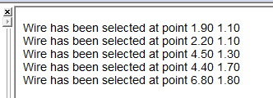
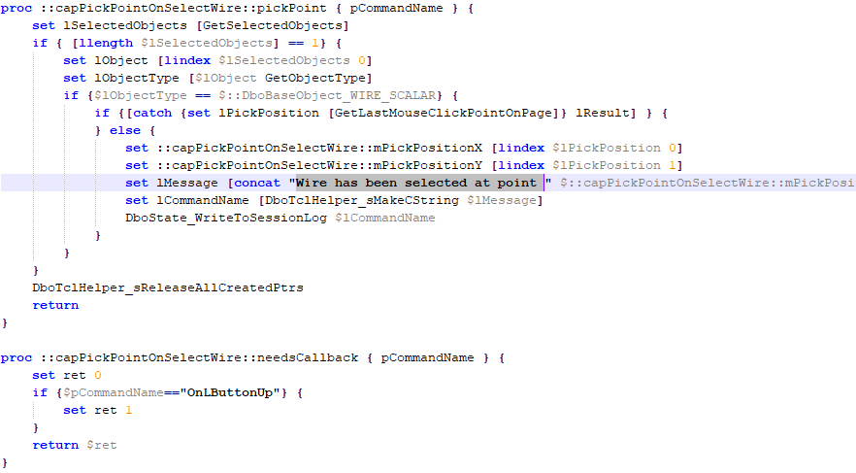
Пример реакции на операцию в Capture.
Индикация последних координат клика мыши.
Загрузка и регистрация программы в командном окне Capture:
  source {C:\Cadence\SPB_17.2\tools\capture\tclscripts\capCustomSamples\capPickPointOnSelectWire.tcl}
Текст программы в версии 17.2: Результаты работы в окне сообщений:

Slide 34
Возможные действия пользователя, для обработки в Callback
OnLButtonUp
OnActivateView
sGetSelectedObjects
OnLButtonDown
OnMouseWheel
OnKeyUp
OnKeyDown
OnRButtonUp
OnRButtonDown
OnEditCopy
OnEditPaste
OnViewRedraw
OnChar
OnEditRotate
OnMirrorHorizontal
OnMirrorVertical
OnMirrorBoth
OnEditSelection (edit properties)
OnEditPart

Slide 35
Возможные действия пользователя, для обработки в Callback
OnSize
OnZoomInPopup
OnZoomOutPopup
OnGoToPopup
OnEditCut

Slide 36
Просмотр доступных функций и переменных
info globals *
info class *
foreach {mbr} [lsort [info vars *]] {puts $mbr} - распечатать список переменных по алфавиту

Slide 37
Что можно еще делать с помощью TCL
Добавить свои приложения
для DRC-проверок
Примеры в дистрибутиве:
  Висящие провода
  Несоответствие пинов компонента
  Наложение проводов
  Несоответствие префикса refdes
  Несоответствие порта и пина
  Закороченный пассивный компонент
Notes:
Как возможные приложения для языка TCL можно предложить следующие направления (см. слайд) – добавление собственных проверок на ошибки в схеме, такие как висящие провода, несоответствие пинов, наложение проводов, несоответствие префикса REFDES, несоответствие порта и пина в иерархических схемах, или закоротка пассивного компонента. Эти примеры есть в дистрибутиве OrCAD, можно с ними ознакомиться и на их основе строить собственные проверки.

Slide 38
Настройка tooltips с помощью TCL
Можно добавить
свои варианты
всплывающих
подсказок
Можно даже сделать
всплывающую
подсказку в виде
графики
(например –
раскрыть
иерархический
блок)
Notes:
Вы можете добавлять собственные варианты всплывающих подсказок при наведении курсора мыши на графические объекты схемы. То есть можно выдавать произвольную информацию в эту подсказку – например, список компонентов и пинов, с которыми связан данный пин. Можно даже сделать подсказку в виде графики.

